Slide 1
Phylum des Némathelminthes
Caractères généraux

Slide 2
Nematos = fil vers filiformes
Metazoa triploblastiques pseudocoelommates bilatéralia
libres ou parasites
Corps fusiforme ou cylindriques effilé aux 2 extrémités à 1 section circulaire (vers ronds) avec cuticule chitineuse
croissance par mues
Dimorphisme sexuel:
  Mâle + petit que femelle
  mâles à extrémité postérieure recourbée = bourse copulatrice d’où sortent 2 stylets copulateurs (organes copulateurs)
  Mâle à appareil digestif et génital aboutissant au cloaque situé à l’extrémité postérieur
  Femelle à appareil digestif terminée par 1 anus situé à l’extrémité postérieure tandis que l’appareil génital se termine par 1 vagin situé dans le tiers antérieur du corps
rencontrés dans la +part des habitats aquatiques: sols humides, tissus de végétaux, liquides corporels et tissus d’ animaux
nombreux parasites

Slide 3
Classification
80 000 sp
Basée sur l’aspect du tube digestif
On distingue 2 classes: Gordiens(Appareil digestif atrophié): Anguille de vinaigre) et surtout Nématodes (Appareil digestif complet): c’est la + représentative

Slide 4
Les nématodes
Caractères généraux

Slide 5
tube digestif long droit avec 1 bouche et 1 anus
possèdent des parties buccales spécialisées
appareil respiratoire et circulatoire -
sexes séparés
fécondation interne
Habitat: eaux douces, mer, sol
libres, phytophages ou parasites d’arthropodes et de vertébrés (l’homme héberge 36 sp)
Corps non segmenté
Cuticule résistante, élastique mais rigide
croissance par mues successives aux stades larvaires

Slide 6
Tégument
Épiderme recouvert par 1 cuticule épaisse, imperméable, pouvant avoir jusqu’à 9 couches cellulaires
Cette cuticule limite les pertes par évaporation.
Sous la cuticule se trouve l’épiderme avec
2 épaississements longitudinaux (1 dorsal et 1 ventral) où sont localisés les cordons nerveux (1 dorsal et 1 ventral)
2 gouttières latéralement (à gauche et à droite) à canaux excréteurs
Cellules myoépithéliales +

Slide 7
Appareil digestif:
Rectiligne, comporte 5 éléments principaux :
bouche (en position terminale avant) entourée par 3 lèvres hémisphériques (1 dorsale et 2 ventrales).
cavité (ou capsule) buccale tapissée par 1 mince couche cuticulaire et armée de dents, denticules ou râpes.
pharynx musculeux à parois épaisses, tapissé d’1 couche cuticulaire où l’on trouve des glandes anti-coagulantes (pour les formes parasites de vertébrés).
intestin droit et mince
rectum
  d’origine ectodermique
  tapissé d’1 couche cuticulaire
  femelles ont 1 rectum terminé par 1 anus s’ouvrant en position sub-terminale
  Mâle à rectum débouchant dans 1 cloaque à spicules copulateurs

Slide 8
Organes des sens
Amphides: invaginations cuticulaires dans la partie antérieure à rôle chimiorécepteur.
Phasmides: organes pairs situés latéralement en position post-annulaire.
organes sensoriels permettent de distinguer deux sous-groupes:
  Aphasmidiens: sans phasmide, parasites.
  Phasmidiens: ayant 2 phasmides, libres dans la terre ou la matière putréfiée; parasites de végétaux ou d’animaux.
Appareil excréteur:
Sans protonéphridie
2 types distincts :

Slide 9
nématodes primitifs:
1 ou 2 cellules géantes (les cellules Renette) situées ventralement à la jonction œsophage/intestin
Chaque cellule possède 1 pore excréteur en position antérieure.
formes +évoluées:
cellules géantes s’atrophiant
formation de 2 canaux excréteurs qui courent le long du corps
1 seul pore excréteur en position antérieure.

Slide 10
Ecologie des nématodes
Nématodes phytoparasites
  provoquent beaucoup de dégâts sur les plantes cultivées notamment les gales et les kystes racinaires
  Exp: Heterodera avenae, Globodera rostochiensis, Meloidogyne incognita.
Nématodes zooparasites
- Ankylostoma duodenale
    Parasite l’intestin grêle de l’homme.
    1 - 2 cm.
    Provoque l’Anémie des mineurs.
- Parascaris equorum
    Nématode de grande taille
    parasite le gros intestin du cheval
    30 cm

Slide 11
- Ascaris lumbricoïdes
  parasite le gros intestin de l’homme en provoquant l’ascaridiose dont les symptômes généraux sont
    troubles gastro-entérites (inflammation des muqueuses gastrique et intestinale)
    amaigrissement et parfois des crises nerveuses
    obstruction intestinale due à l’accumulation d’ascaris
- Wucheriria bancrofti (filaire de Bancroft)
  parasite les vaisseaux lymphatiques de l’homme et de nombreux autres mammifères.
  Provoque l’éléphantiasis détermine des enflures des membres inférieurs.
  L’homme se contamine par la piqûre de moustique.

Slide 12
Schéma d'un nématode phytoparasite

Slide 13
Déformation massive et regroupement de galles sur le système racinaire de légumes attaqués par Meloidogyne spp

Slide 14
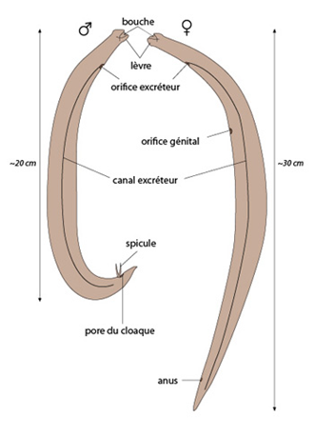

Slide 15
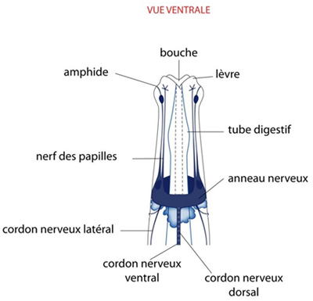
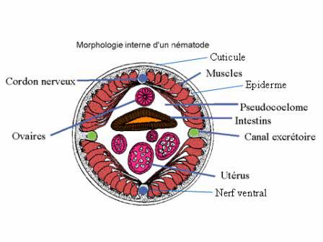

Slide 16
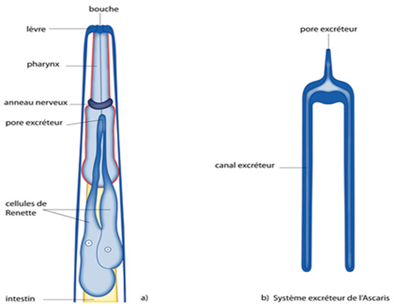

Slide 17
